Slide 1
la comida

Slide 2
Verduras | Carne
Productos lácteos | Otros
pollo | queso | pan | cebolla | tomate
tortilla | chorizo | huevos | bocadillo | lechuga
tapas | pepino | lomo | pimiento | salchicha
mantequilla | jamón | nata | yogur | leche
Marca con una X los ingredientes de bocadillo

Slide 3


Notes:
Card pair work – need to circulate to ask “Que te gusta comer? Que no te gusta comer?
Pairs must match up with each other exactly – identical cards.

Slide 4
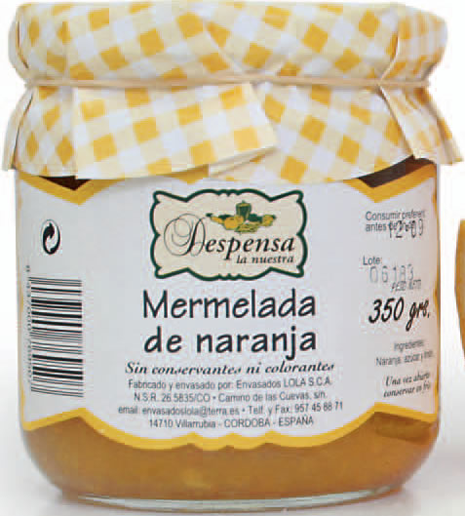
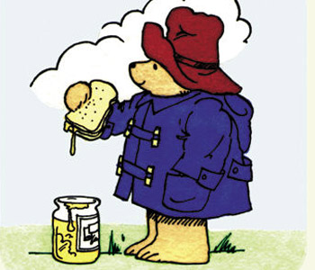
¿Es el bocadillo preferido de quién?
Notes:
If necessary give clues:
No es una persona es un animal
Es de América del Sur
Lleva un abrigo azul y un sombrero rojo
Llega con el tren a Londres
Su nombre empieza con ‘P’

Slide 5
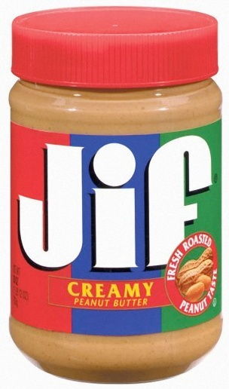
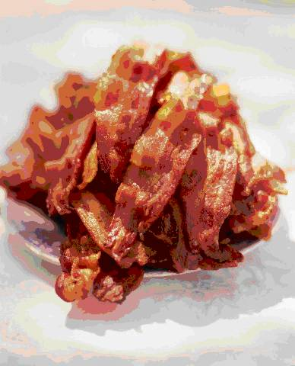
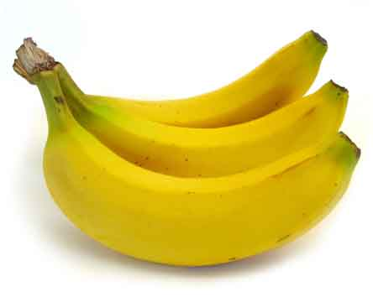
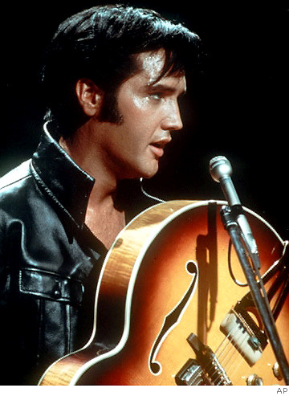
¿Es el bocadillo preferido de quién?
+
+
Notes:
Just a couple of interesting ‘celebrity’ favourite sandwiches.

Slide 6
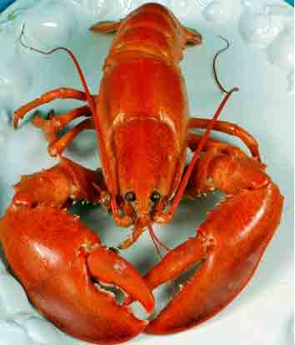
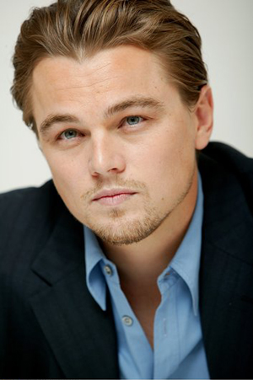
¿Es el bocadillo preferido de quién?
langosta
Notes:
Es actor famoso
Una de sus películas famosas es….
Tiene 35 años

Slide 7

Notes:
The second part of the video clip is about sandwiches. Watch the video. There will be 2 x obvious words we have not yet seen (lacón, which is a sort of ham) and ajo, which students may or may not remember from Y8.
We will try to take out the language for asking for things too.

Slide 8
¿Cuál es tu bocadillo favorito?
A
B
¿Qué no te gusta?
¿En tu opinión, cuál es el bocadillo más popular en España?
¿Y en Inglaterra?
¿Qué lleva un bocadillo BLT?
Notes:
Pair work to discuss favourite sandwich fillings. Lesson 3 will have the answers to the last 2 questions!

Slide 9
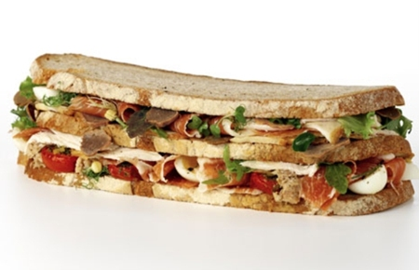
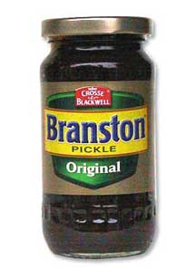
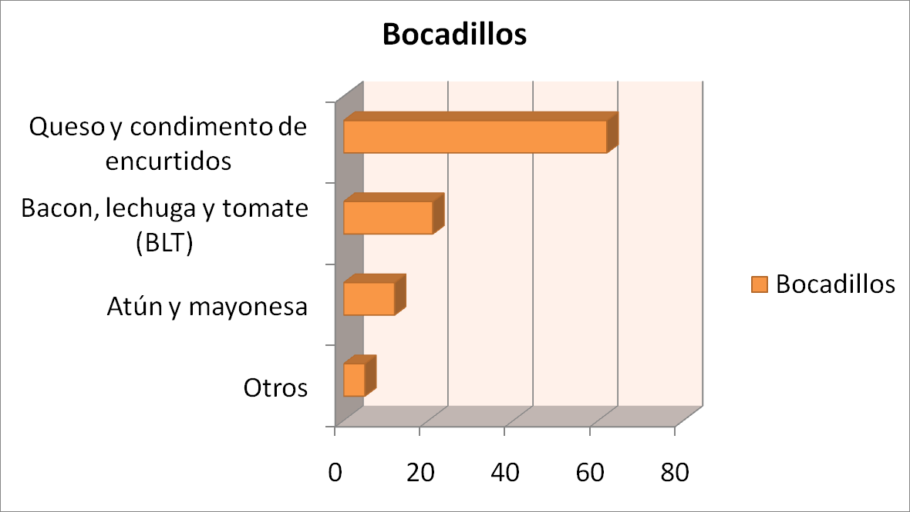
El bocadillo preferido de los ingleses
Notes:
Source of information: http://www.mirror.co.uk/news/health-news/2009/05/14/lick-your-lips-at-this-lot-what-is-your-favourite-sandwich-115875-21357330/

Slide 10
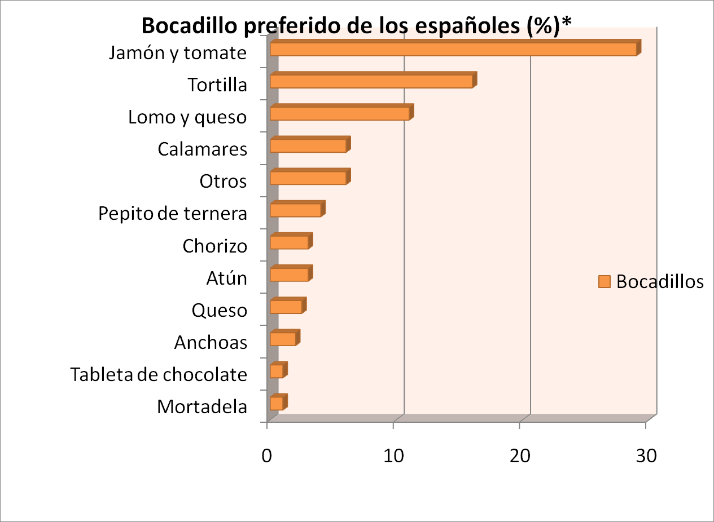
* Datos del estudio ‘Tu bocadillo preferido’. Pan Cada Día. 2009
Notes:
This activity would work in a variety of ways but one way would be to do it like a game of Family Fortunes where 1 representative from each half of the class would come up to the front and would have to answer a quick quiz question to get (or lose) control of the game. Then the team in charge would choose whether to play or pass to the other team. The team would then have to come up with the 4 answers of most popular sandwiches. The next round of the game could then be played with the data on the following slide.

Slide 11
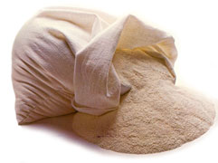
Recetas
A ¿Cuáles son estos ingredientes?
el q_ _ _ _ | el t_ _ _ _ _ | la c_ _ _ _ _ _ | la h_ r_n_ | la m_ _ t_ q_ _ _ _ _
B ¿Qué se puede hacer con ellos? ¿Estas acciones son posibles o no?
comer | cortar | cocinar
contar | beber | pelar
dar | preparar | lavar
It
‘el’ words = lo
‘la’ words = la
C El queso ¿Es posible lavarlo? No, no es posible lavarlo.
Escribe 3 frases así con los 5 ingredientes y unos de los verbos.
1
2
3
Notes:
These activities build on previous language (except ‘la harina’ which only came up incidentally previously). They use the structure ‘se puede’ and ‘es posible’ also introduce more explicitly than previously how to refer to nouns previously mentioned using object pronouns.
I’ve avoided using ‘se puede’ in exercise C so that the activity can focus on the object pronouns.

Slide 12
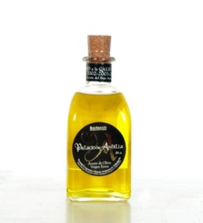
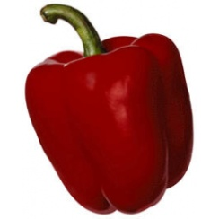
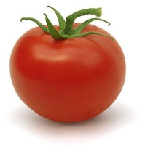
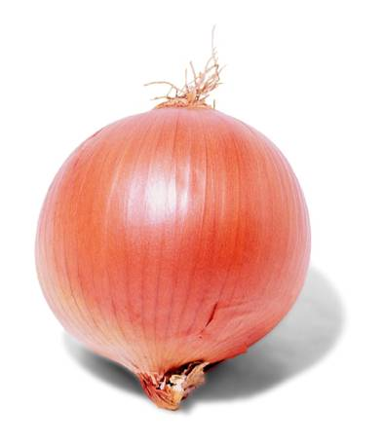
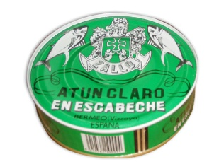
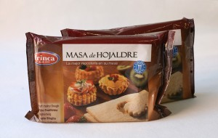
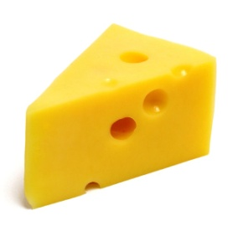
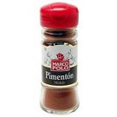
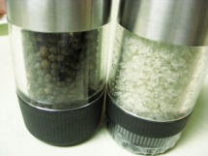
Empareja los ingredientes con la imagen correcta.
200g de atún (en lata de conserva)
Aceite de oliva virgen extra (2 cucharadas)
1 cebolla mediana
1 pimiento rojo asado
1 tomate grande maduro
Pimentón molido (1 cucharada)
1 huevo
Sal y pimienta negra
Masa de hojaldre
1 | 2 | 3
4 | 5 | 6
7 | 8 | 9
Notes:
The matching up activity should be quite straightforward. Encourage students to speculate as to the meanings of some of the other words too – i.e. lata – cucharada – mediana – asado – maduro - molido

Slide 13
http://quizlet.com/6463044/nvq-spanish-level-2-food-1-flash-cards/

Slide 14

¿Qué se puede preparar con estos ingredientes?
1
Notes:
1 x minute brainstorm of different dishes they could make with these ingredients – a bit like Ready Steady Cook!

Slide 15
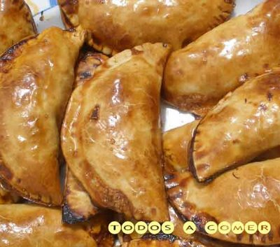
Empanadas de atún
¿Dónde se originaron las empanadas?
Notes:
This is where we are heading with this! A recipe for tuna pasties. The remainder of this lesson will be a reading task (to be completed at home but read through in class altogether)

Slide 16
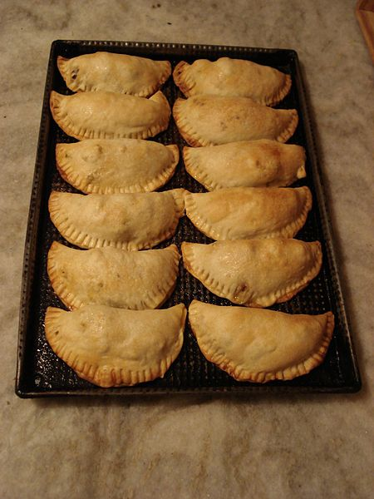
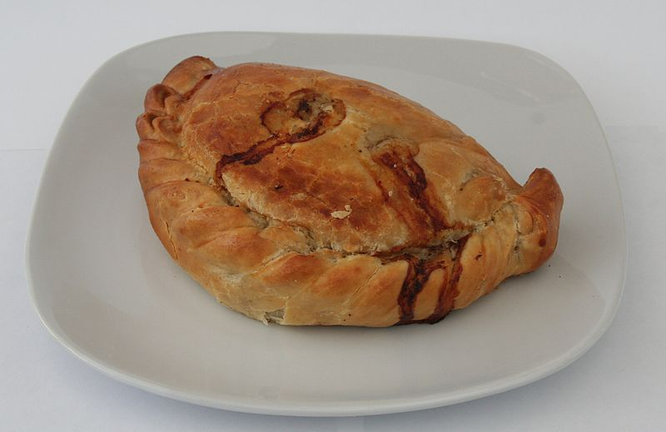
Las empanadas
Una empanada es un alimento preparado compuesto por una fina masa de pan y levadura, rellena de cualquier alimento salado o dulce. Podría ser carne o fruta.
Es un alimento elaborado por la mayoría de las culturas gastronómicas de los países hispánicos.
Las empanadas saladas son muy populares en Inglaterra. Algunas son muy conocidas como los Cornish pasties, típicas de la región de Cornualles. Se elaboran tradicionalmente con una mezcla de carne de vaca, patata, nabicol y cebolla. La emigración británica llevó los pasties de Cornualles a Australia donde son muy populares también.

Slide 17
A Answer the questions in English.
1 | Where are pasties popular? (3)
2 | What example is given of a savoury pasty filling? (1) And a sweet filling? (1)
3 | What do the words ‘una fina masa’ refer to? (1)
4 | Name 3 of the 4 ingredients of the filling in a Cornish Pasty. (3)
5 | What is the reason why pasties are popular in Australia? (1)
B ¿Cómo se dice en español…?
savoury |  | food/dish
sweet |  | filled wih
they are made with |  | a mixture of
Notes:
These are the questions for the pasty reading to be completed for homework.

Slide 18

¿Cuáles son las preguntas?
7. Sí, pero es un poco aburrido.
1. Sí, me encantan.
2. No, no me gustan nada.
6. Sí, por supuesto. ¿Y tú?
3. Mi bocadillo preferido es de queso y tomate.
5. Detesto las cebollas.
4. No, porque soy vegetariano/a.
Notes:
18
Students are used to this activity now and should not need lots of prompting. But in case they do, examples could be:
1. ¿Te gustan los bocadillos de jamón?
2. ¿Te gustan los bocadillos de tortilla?
3. ¿Cuál es tu bocadillo favorito?
4. ¿Te gustan los bocadillos de salchicha?
5. ¿Que no te gusta comer?
6. ¿Te gusta el queso?
7. ¿Te gusta el tomate?

